Slide 1
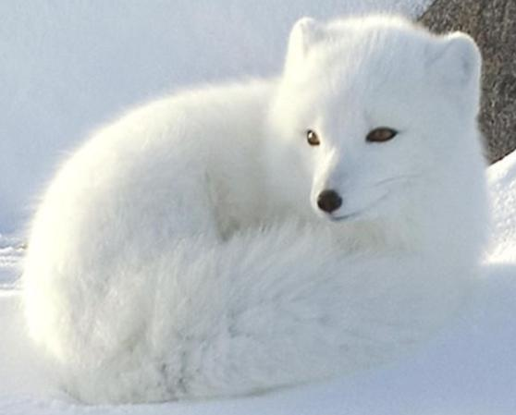
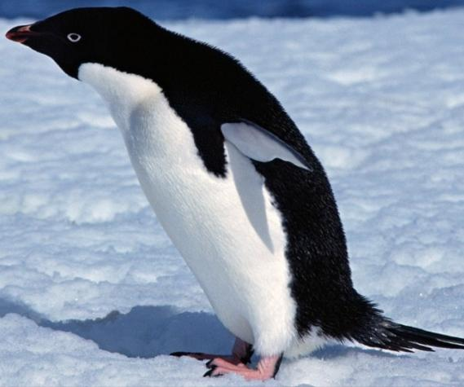
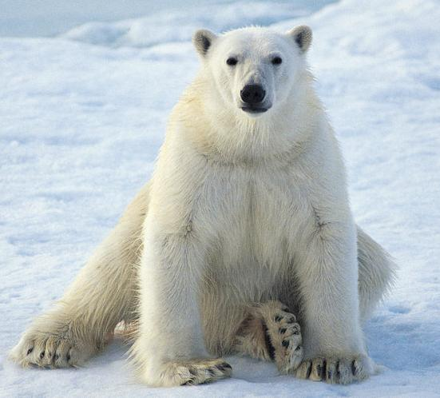
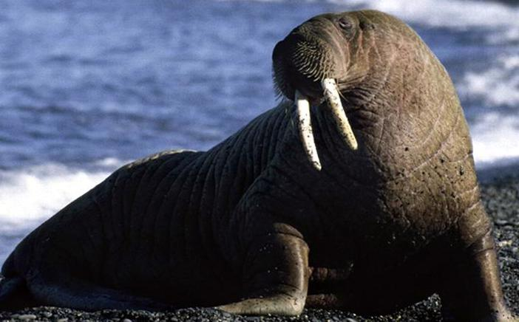
«Жители Арктики и Антарктики»
Воспитатели:
Лайсле Т.П
Голышева Н.В

Slide 2
ПАСПОРТ ПРОЕКТА
Вид: групповой;
Тип: познавательно – исследовательский, творческий;
Продолжительность: краткосрочный (2 недели).

Slide 3
Участники проекта
дети
воспитатели
родители

Slide 4
АКТУАЛЬНОСТЬ
В ходе образовательно – воспитательного процесса выявилась, что у детей недостаточно знаний о животных Арктики и Антарктики, поэтому возникла необходимость внедрения проекта, который позволил бы познакомить детей с животными Арктики и Антарктики , а самое главное – воспитать у детей любовь, понимание и заботу к животным.

Slide 5
ПОСТАНОВКА ПРОБЛЕМЫ
Какие бывают животные Арктики и Антарктики?
Чем питаются животные Арктики и Антарктики?
Как животные выживают в условиях вечной мерзлоты?

Slide 6
ЦЕЛЬ
Создание условий для знакомства детей с природой Арктики и Антарктики.
Создание условий для развития творческих способностей, познавательной инициативы дошкольников в процессе знакомства с окружающим миром.

Slide 7
ЗАДАЧИ ПРОЕКТА
создать условие для формирования у родителей мотивации здорового образа жизни, ответственности за свое здоровье и здоровье своих детей;
создать условие для ознакомления родителей воспитанников с основными факторами, способствующими укреплению и сохранению здоровья дошкольников домашних условиях и условиях детского сада;
способствовать развитию воображения, образное мышления, цветовосприятие творческих способностей детей ( художественно эстетическое развитие);
создать условия для расширения и развития поисковой активности детей при использовании нетрадиционной техники рисования с помощью манки, делать выводы ( познавательное развитие).
способствовать формировать у дошкольников потребность в положительных привычках;

Slide 8
Задачи проекта
создать условия для формирования позитивных взаимоотношений родителей и детей;
создать условия для привлечения родителей к участию в развлечениях;
создать условия для побуждения детей к речевой активности;
способствовать развитию навыкав взаимодействия, проявлению положительных эмоции, воспитывать доброжелательные взаимоотношения между сверстниками в процессе коллективного решения познавательной задачи, формировать умение договариваться, желание помогать друг другу (социально-коммуникативное развитие)
Обеспечить условия для выражения детьми своего мнения (социально-коммуникативное развитие).
Создать условия для побуждения детей к речевой активности (речевое развитие).

Slide 9
ЭТАПЫ РЕАЛИЗАЦИИ ПРОЕКТА
I этап – подготовительный:
Разработка проекта, привлечение родителей к участию в совместной деятельности, подбор литературы о Арктике и Антарктике, подбор фотографий о обитателях севера, консультации для родителей о важности экологического проекта.

Slide 10
ЭТАПЫ РЕАЛИЗАЦИИ ПРОЕКТА
II этап – практический:
Осуществление практических работ; проведение НОД; организация совместной деятельности; работа с родителями: досуг, стенгазеты, кружковая работа.

Slide 11
ЭТАПЫ РЕАЛИЗАЦИИ ПРОЕКТА
III этап- заключительный:
Выставка работ детей для родителей;
Подведение итогов и анализ работы;
Мини-модель «Животные Арктики и Антарктики».

Slide 12
Проектная карта
Этап проекта (с указанием сроков длительности) | Содержание деятельности детей | Содержание деятельности педагогов
1 этап. Подготовительный 23.01.17-27.01.17. | Коллаж «Арктика» и «Антарктика» (создание плакатов родители с детьми) | Консультация для родителей «Экологическое воспитание детей»
2этап. Основной 30.01.17-03.02.17. | 31.01.17. Рисунки «Северное сияние» | 30.01.НОД «Совушка-сова»; 31.01. НОД «Олени»; 01.02. Спортивное развлечение; 02.02.НОД «Пингвины»; 02.02. Прогулка;
3 этап Заключительный 03.02.17. |  | 03.02. КВН с родителями; Буклеты

Slide 13
Информационная стена

Slide 14
ИНФОРМАЦИОННАЯ СТЕНА

Slide 15
Конструирование «Пингвины» (оригами)

Slide 16
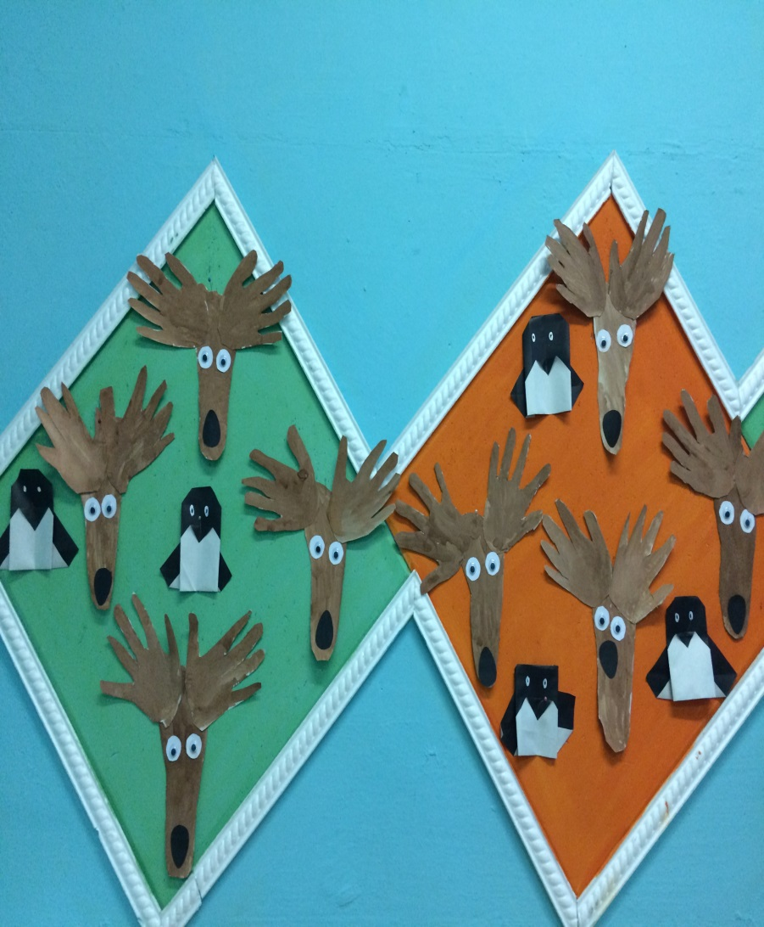
Рисование «Олени»

Slide 17
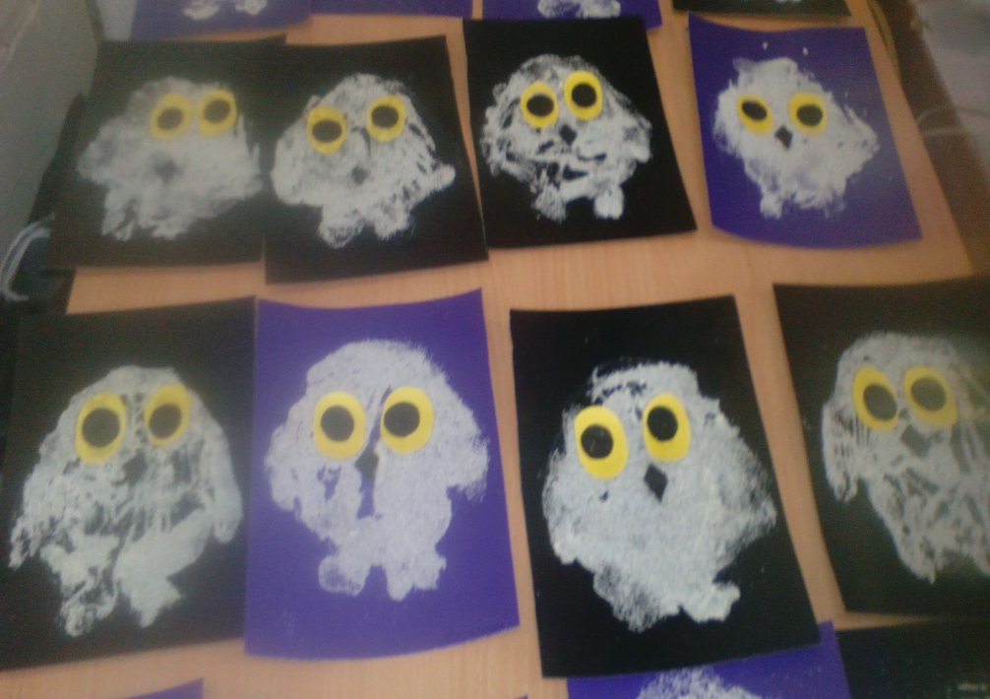
Аппликация «Полярная сова» (нетрадиционная техника рисования манка)

Slide 18
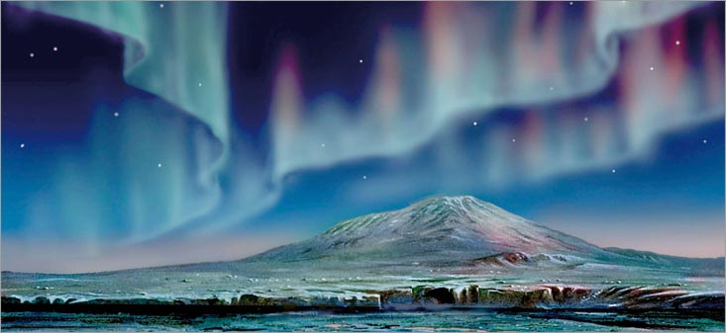
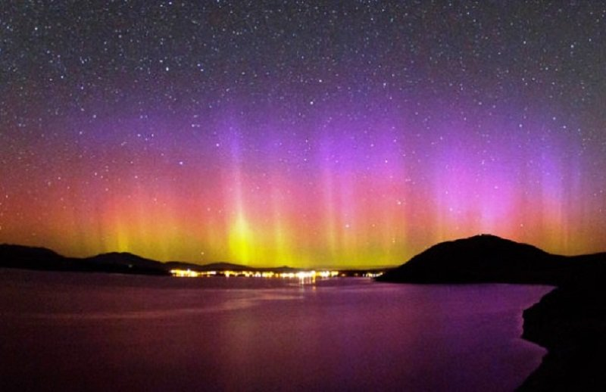
Рисование «Северное сияние»

Slide 19
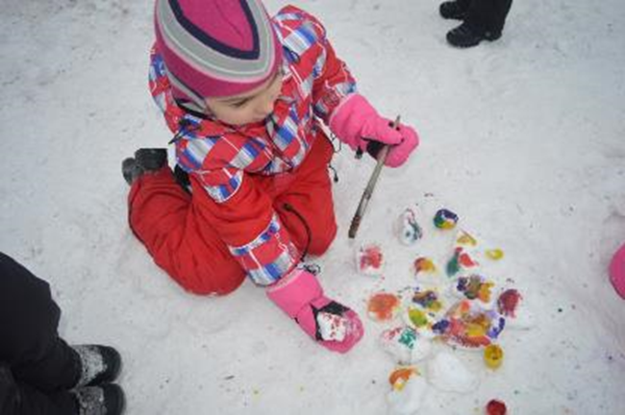
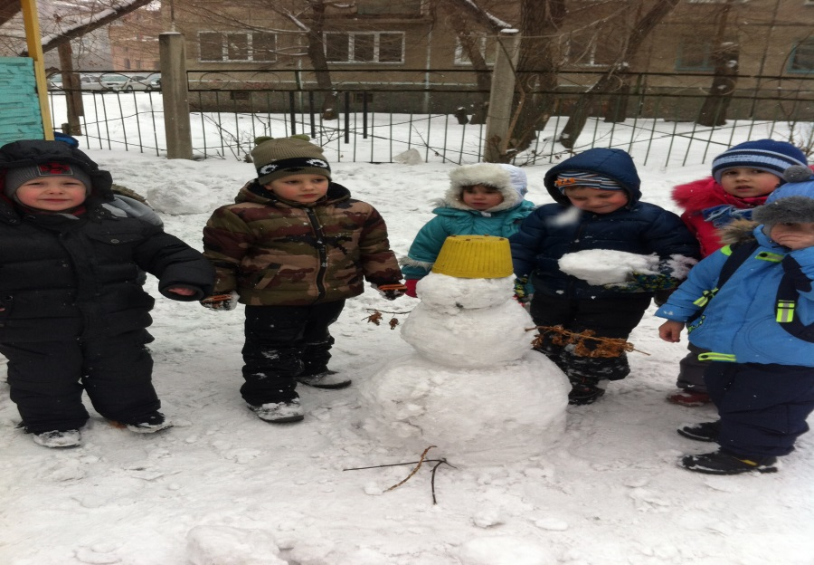
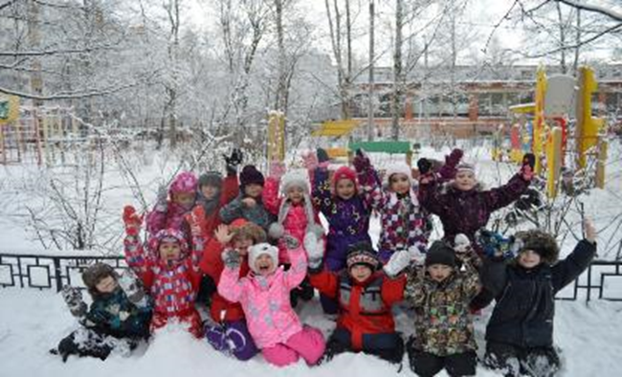
Деятельность на прогулке

Slide 20
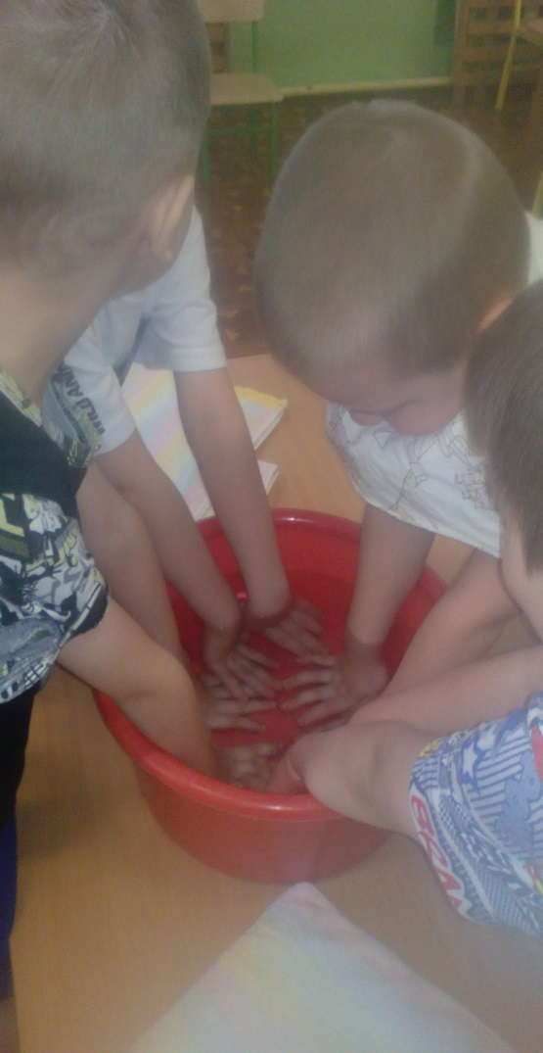
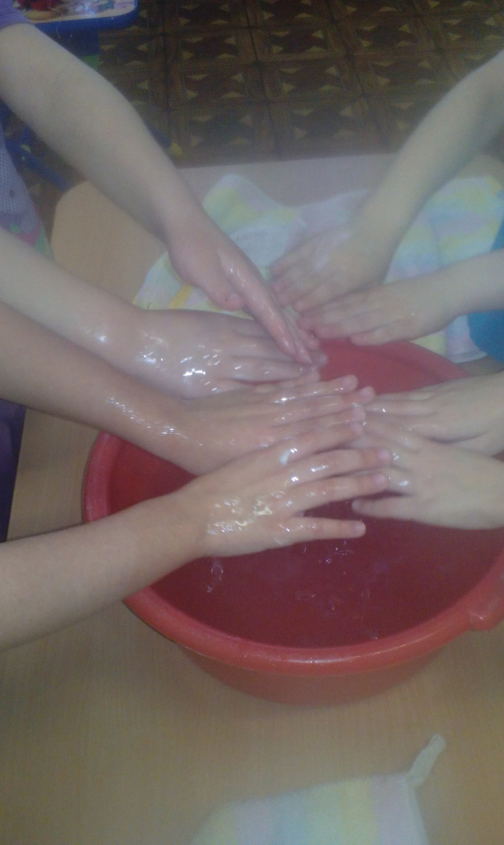
Опытно-экспериментальная деятельность

Slide 21
Мини-модель « Животные Арктики и Антарктики»

Slide 22
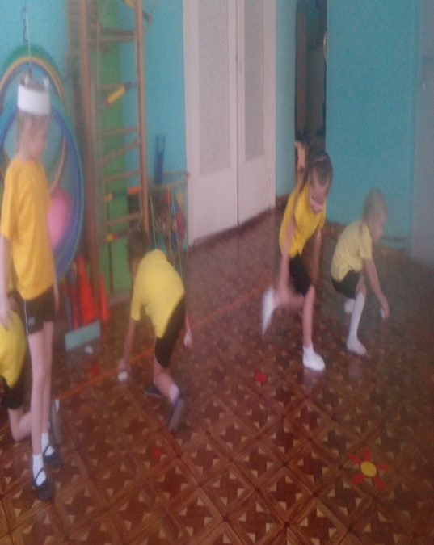
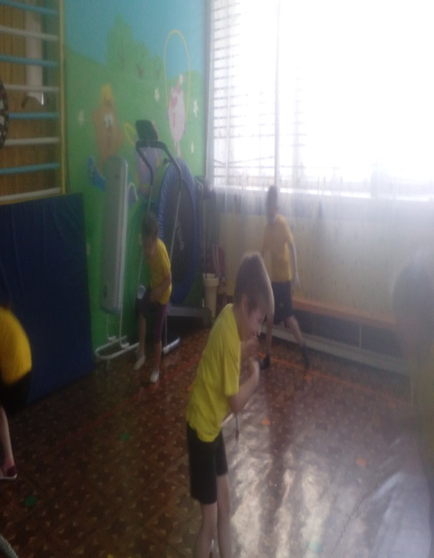
Спортивное развлечение

Slide 23
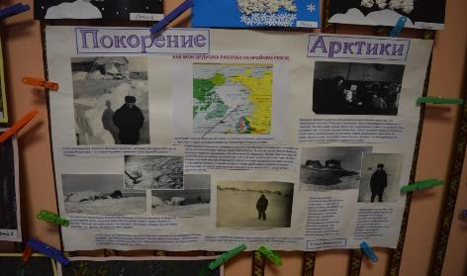
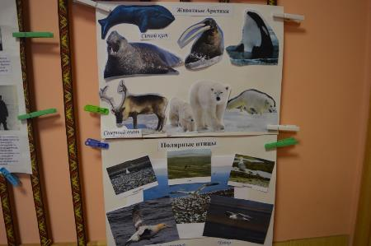
РАБОТА С РОДИТЕЛЯМИ

Slide 24
Итоги проекта
Настоящий проект помог сблизить родителей, детей, педагогов;
Позволил освоить новые формы работы с детьми и родителями по экологическому воспитанию;
У детей появилось представление о обитателях севера и бережное отношение к природе.

Slide 25
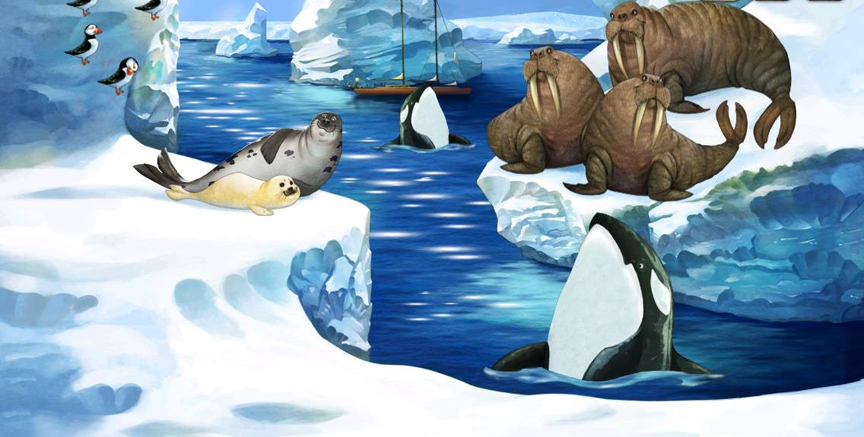
Спасибо за внимание!

